Slide 1

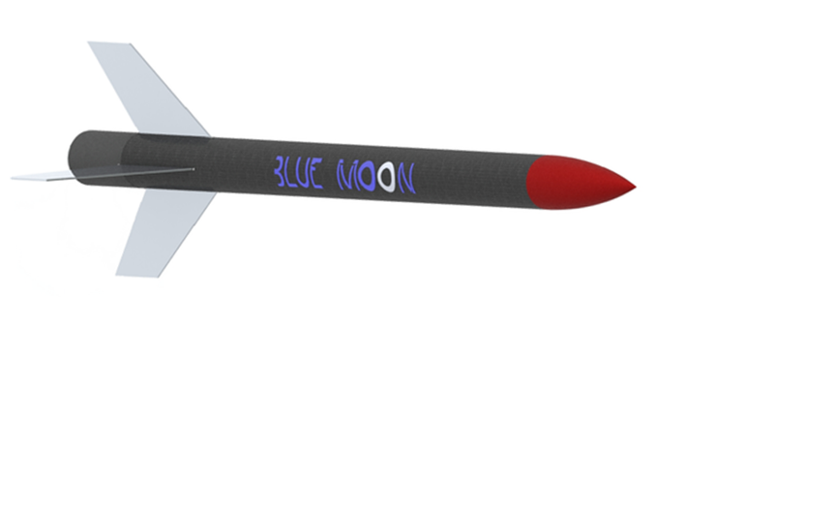

Fusée expérimentale
Elèves: Yann lebris Sébastien brunet Mathieu Larue Emma pauloz Jérémy Laurent Tuteurs: mme.Homeyer M.Roquinarc’h
Projet tuteuré – Année 2016 / 2017

Slide 2
Introduction
FusEx = Fusée expérimentale
Expérience embarquée
=> mesure des déformations
Elèves commanditaires
=> Recherche de financement
Suivi Planète Science et CNES
=> Normes de sécurité, fournisseurs abaques et dons matériel
Projet tuteuré – Année 2016 / 2017

Slide 3
Introduction
Résumé du cahier des charges fonctionnel
Fonctions | Paramètres | Niveaux
FP : Mesurer les déformations en régime transsonique | Jauges Vitesse du son | 340 m/s
FC1 : Résister à la compression | Effort de compression | Fmax = 2415 N
FC2 : Rester rigide et droit | Flèche | l < 1%
FC3 : Résister aux échauffements internes | Echauffements | T = 100°C
FC4 : Résister aux efforts longitudinaux | Efforts longitudinaux des ailerons | Flongitudianux = 60 N
FC5: Récupérer la fusée en bon état | Vitesse de descente | 8m/s < Vdescente < 15 m/s
Projet tuteuré – Année 2016 / 2017

Slide 4
Sommaire
Introduction
1/ Conception
a. Organisation générale
b. Corps de la fusée c. Ogive d. Ailerons
e. Système de récupération f. Emplacement des jauges g. Support de carte
2/ Fabrication et Assemblage
a. Bagues b. Tubes c. Ogive d. Ailerons e. Trappe
3/ Autour du projet
a. Management b. Recherche de financement
Conclusion
Projet tuteuré – Année 2016 / 2017

Slide 5
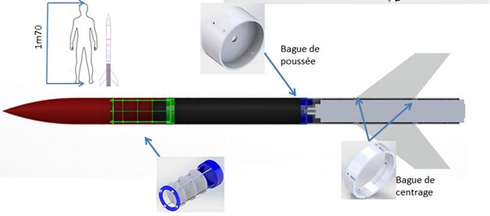
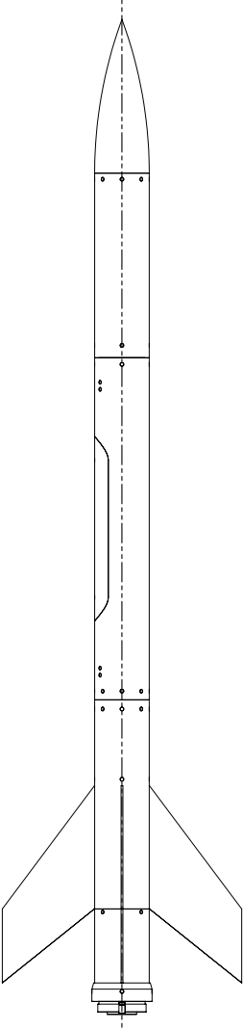
1/ Conception
a. Organisation générale
1/
a. b. c. d. e. f.
g.
2/
a. b. c. d. e. f.
3/
a. b.
c
Ogive
Compartiment expérience
Compartiment parachute
Compartiment propulseur
Projet tuteuré – Année 2016 / 2017

Slide 6
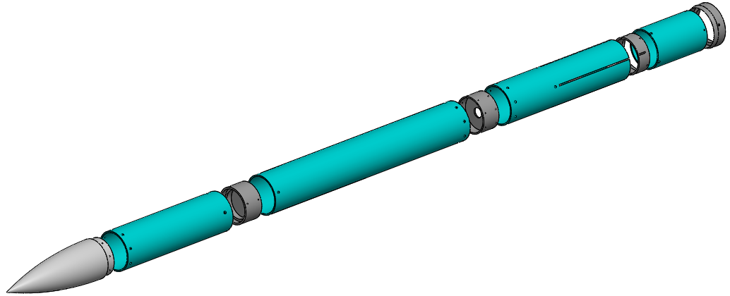

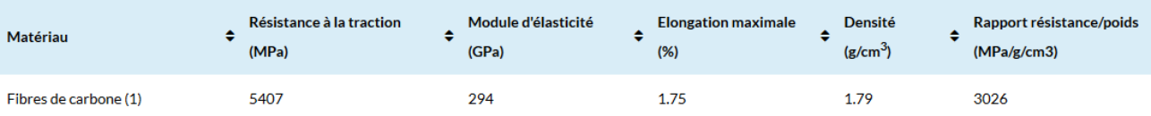
1/ Conception
b. Corps de la fusée
1/
a. b. c. d. e. f.
g.
2/
a. b. c. d. e. f.
3/
a. b.
Masse: 1935,22 grammes
Tubes offerts par la société: Dimensions: - 1620 mm de longueur - 89 mm de diamètre
Tubes fibres de carbone
Rivets aluminium
Projet tuteuré – Année 2016 / 2017

Slide 7
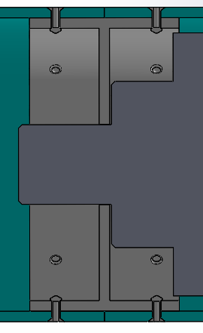
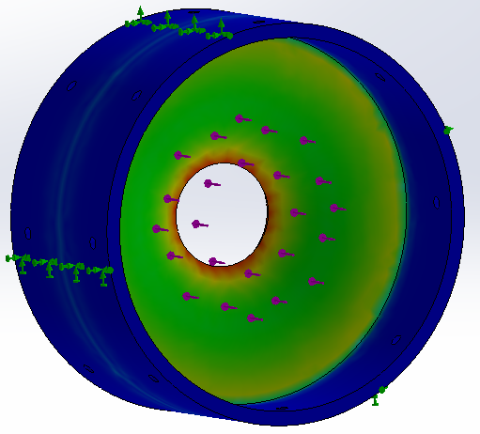
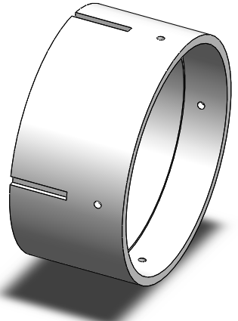
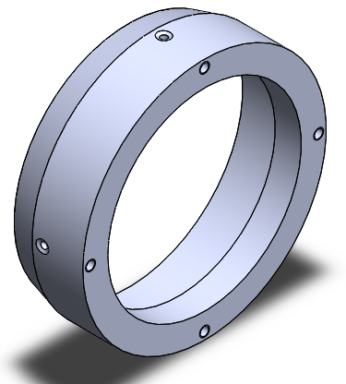
1/ Conception
b. Corps de la fusée
1/
a. b. c. d. e. f.
g.
2/
a. b. c. d. e. f.
3/
a. b.
Bague de centrage
Bague de maintien
Bague de poussé sous contrainte (simulation SolidWorks)
Projet tuteuré – Année 2016 / 2017

Slide 8
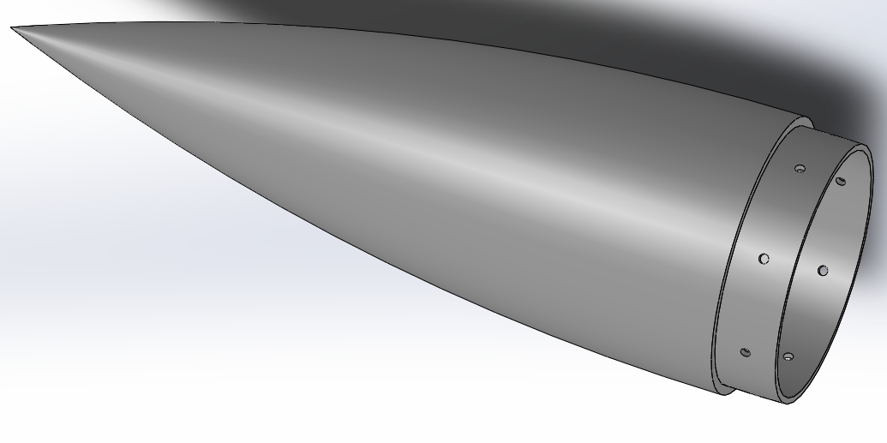
1/ Conception
c. Ogive
1/
a. b. c. d. e. f.
g.
2/
a. b. c. d. e. f.
3/
a. b.
Masse: 244 grammes
Dimensions: -270 mm de longueur -90 mm de diamètre
Pointe aluminium
Pièce CAO de l’ogive sur SolidWorks
Projet tuteuré – Année 2016 / 2017

Slide 9
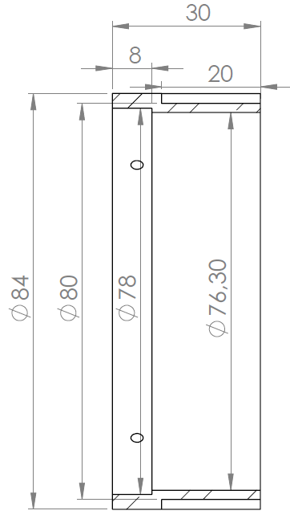
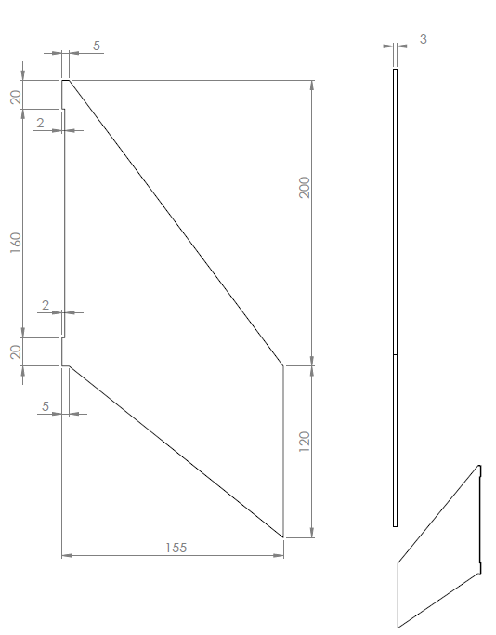
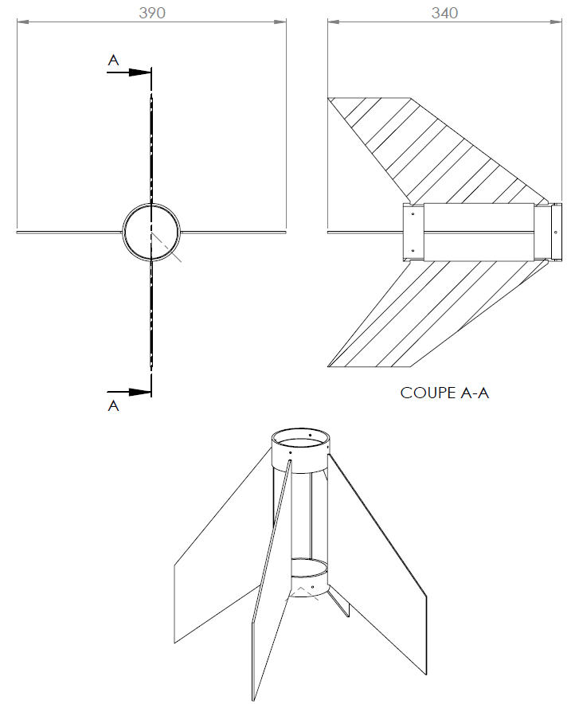
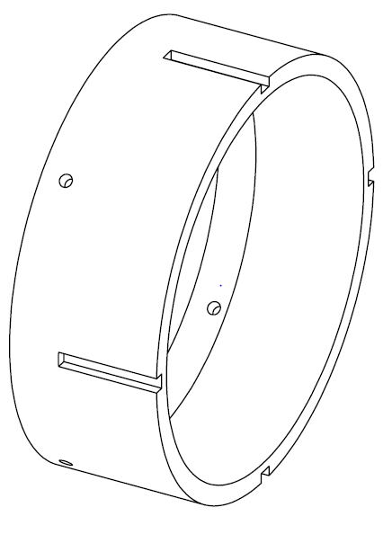
1/ Conception
d. Ailerons
1/
a. b. c. d. e. f.
g.
2/
a. b. c. d. e. f.
3/
a. b.
Mises en plan via SolidWorks
Projet tuteuré – Année 2016 / 2017

Slide 10
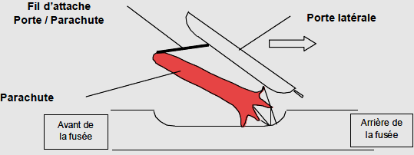
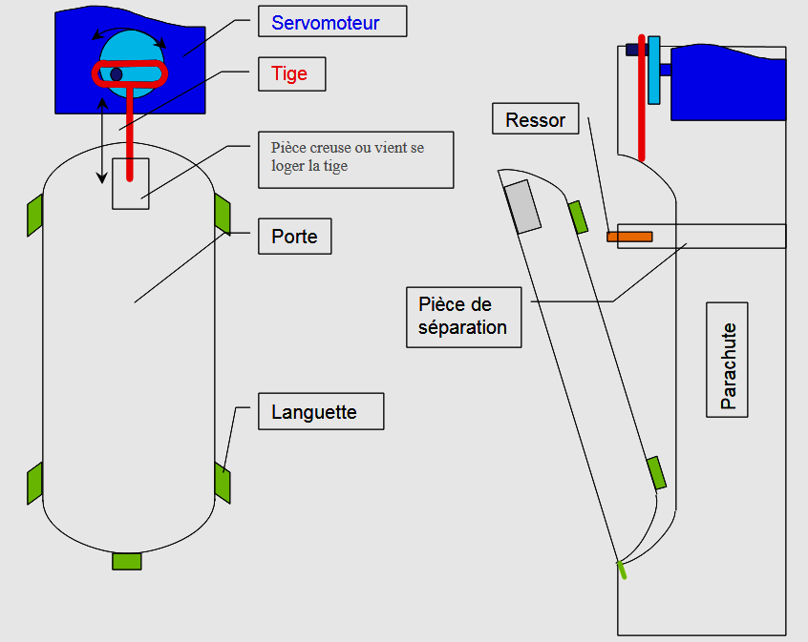
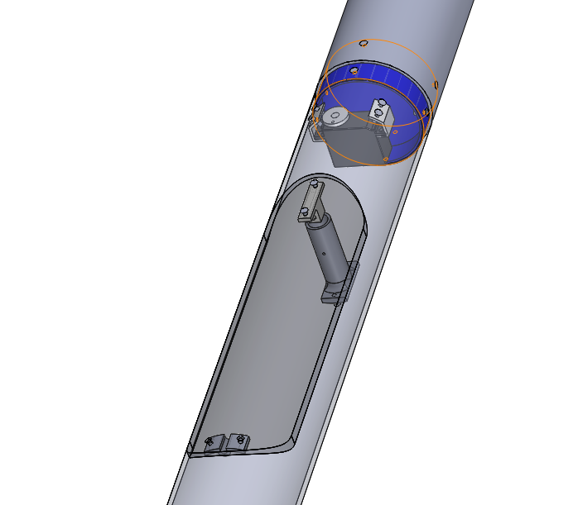
1/ Conception
e. Système de récupération
1/
a. b. c. d. e. f.
g.
2/
a. b. c. d. e. f.
3/
a. b.
Goupille
Porte ressort
Ensemble de schémas représentants le système de récupération
Projet tuteuré – Année 2016 / 2017

Slide 11
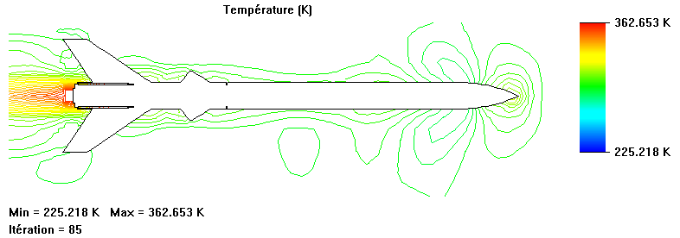
1/ Conception
f. Emplacement des jauges
1/
a. b. c. d. e. f.
g.
2/
a. b. c. d. e. f.
3/
a. b.
Simulation via le complément SolidWorks : SolidFlow
 | (Pa) | (en Kelvin) | (C°) | (m/s)
(SIMU1) | 123 267 | 360 | 86,85 | 370
(SIMU2) | 120 870 | 353,6 | 80,45 | 350
(SIMU3) | 125 769 | 367,83 | 94,68 | 390
Projet tuteuré – Année 2016 / 2017

Slide 12
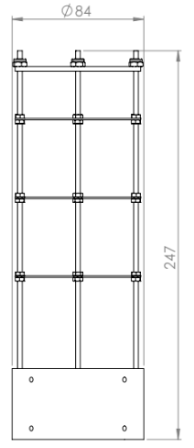
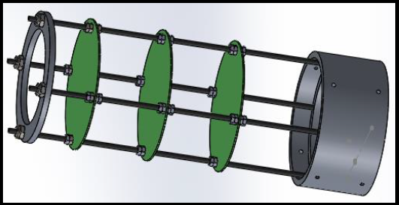
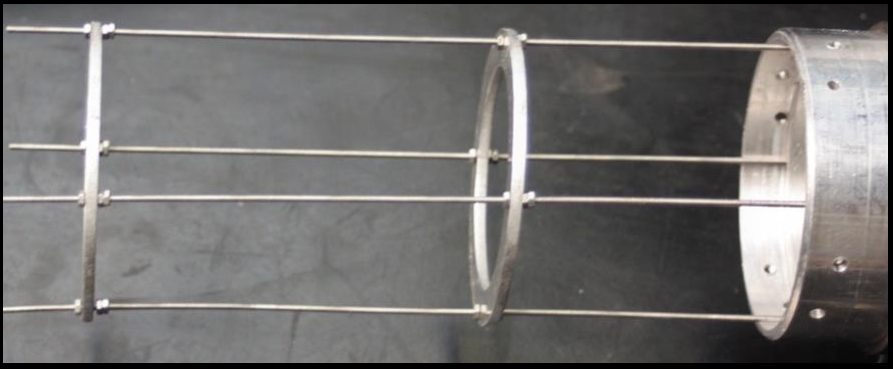
1/ Conception
g. Support de cartes
1/
a. b. c. d. e. f.
g.
2/
a. b. c. d. e. f.
3/
a. b.
Anneau
Contre-écrou
Mise en plan SolidWorks
Support de carte monté
Pièce CAO de SolidWorks
Projet tuteuré – Année 2016 / 2017

Slide 13
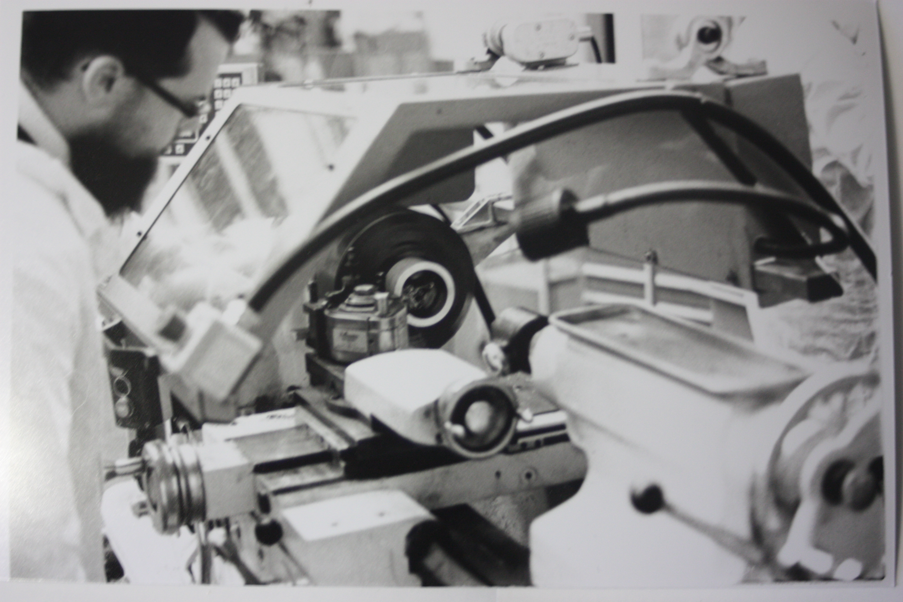
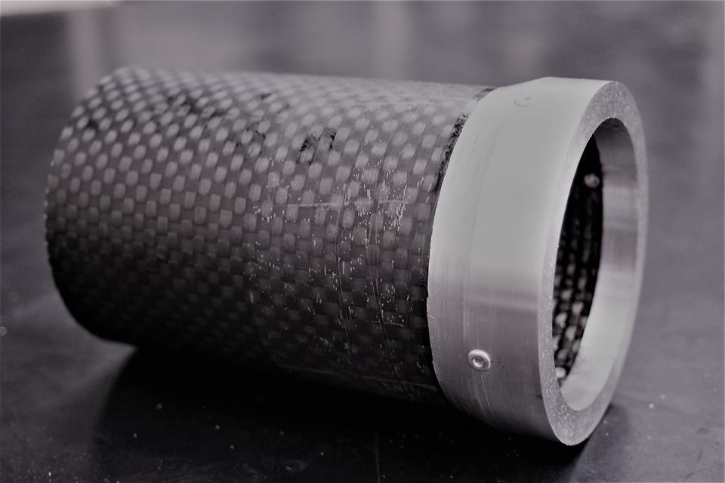
2/ Fabrication
a. Bagues
1/
a. b. c. d. e. f.
g.
2/
a. b. c. d. e. f.
3/
a. b.
Usinages :
- Tournage
- Chariotage
- Perçage
- Taraudage
Usinage d’une bague avec un tour traditionnel
Assemblage bague de rétention moteur et tube
Projet tuteuré – Année 2016 / 2017

Slide 14
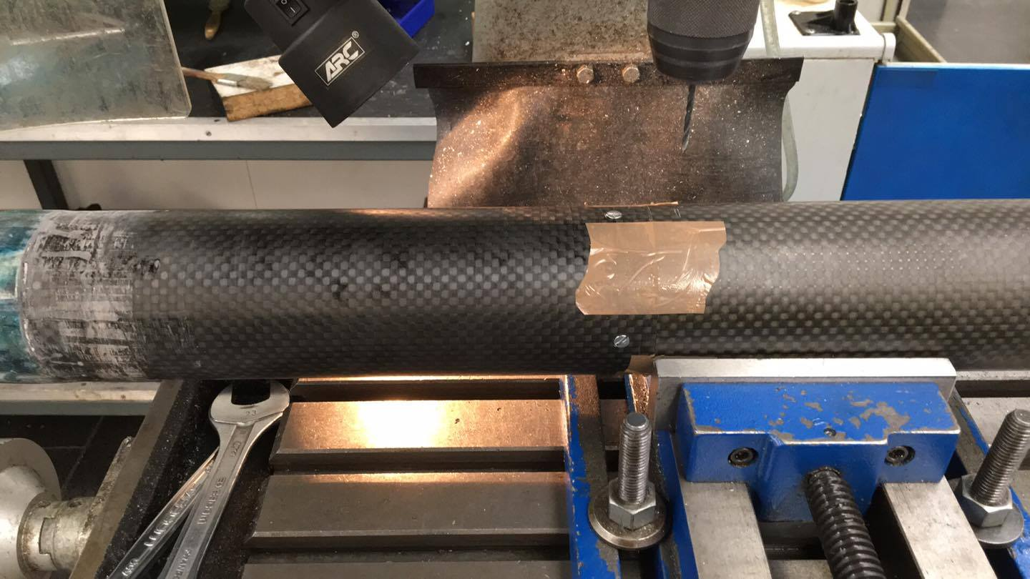
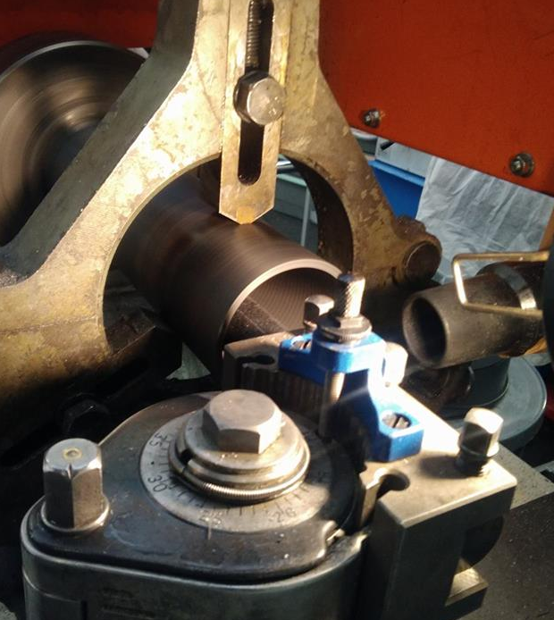
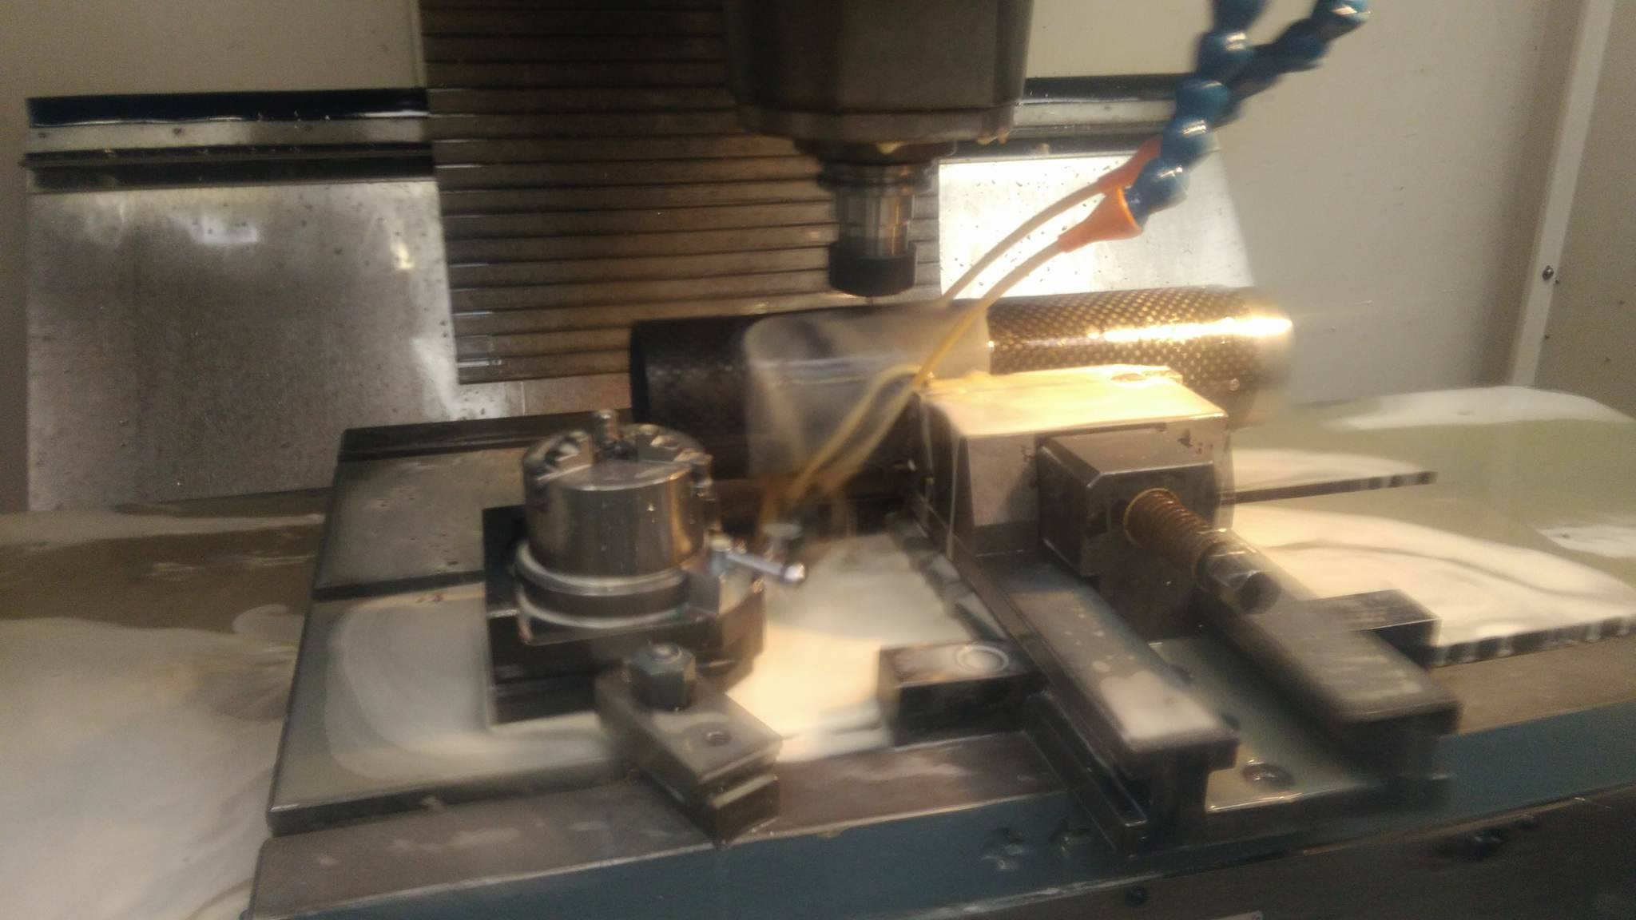
2/ Fabrication
b. Tubes
1/
a. b. c. d. e. f.
g.
2/
a. b. c. d. e. f.
3/
a. b.
Lunette
Perçage du tube pour rivetage
Alésage du Tube avec un tour conventionnel
Rainurage du tube sur une fraiseuse à commande numérique
Projet tuteuré – Année 2016 / 2017

Slide 15
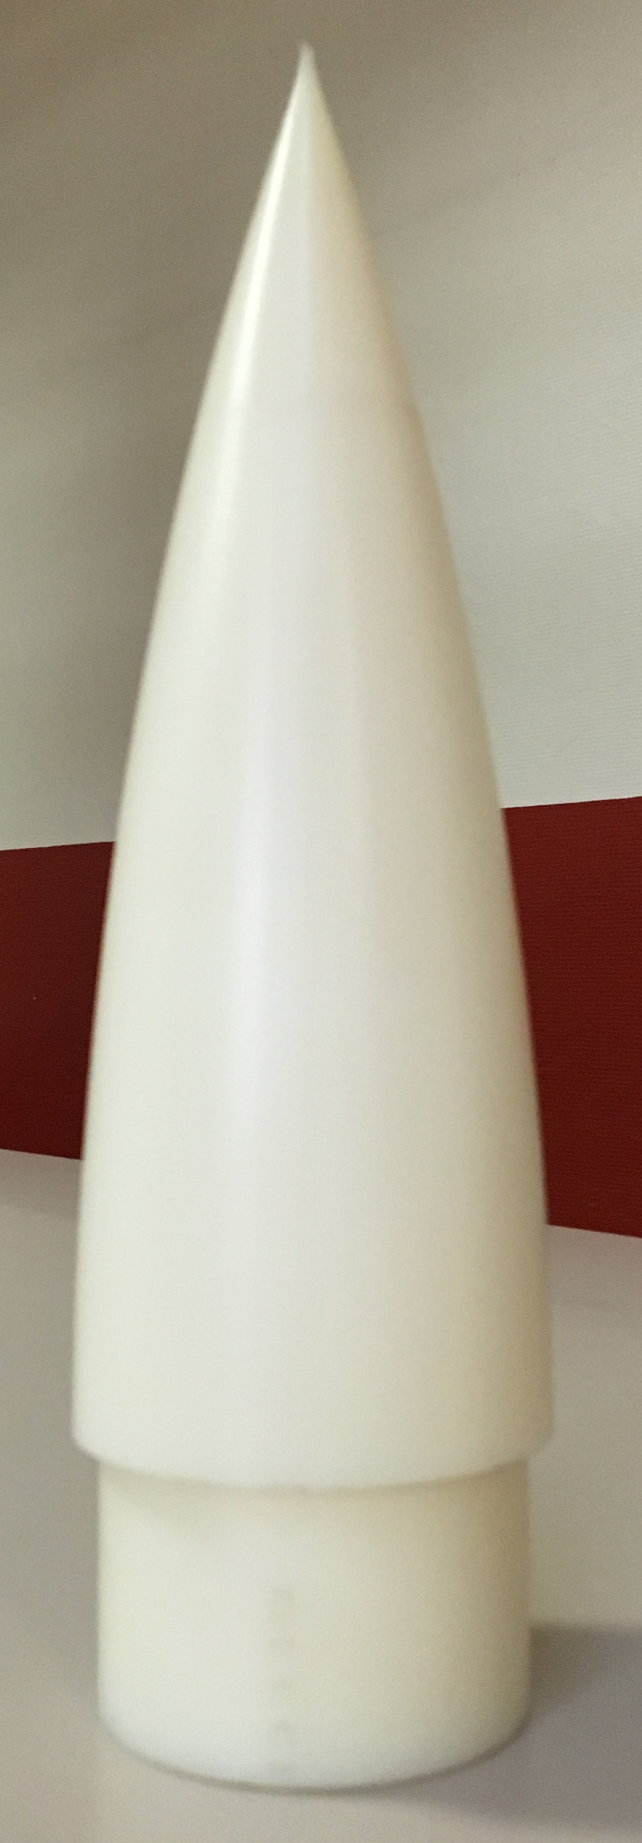
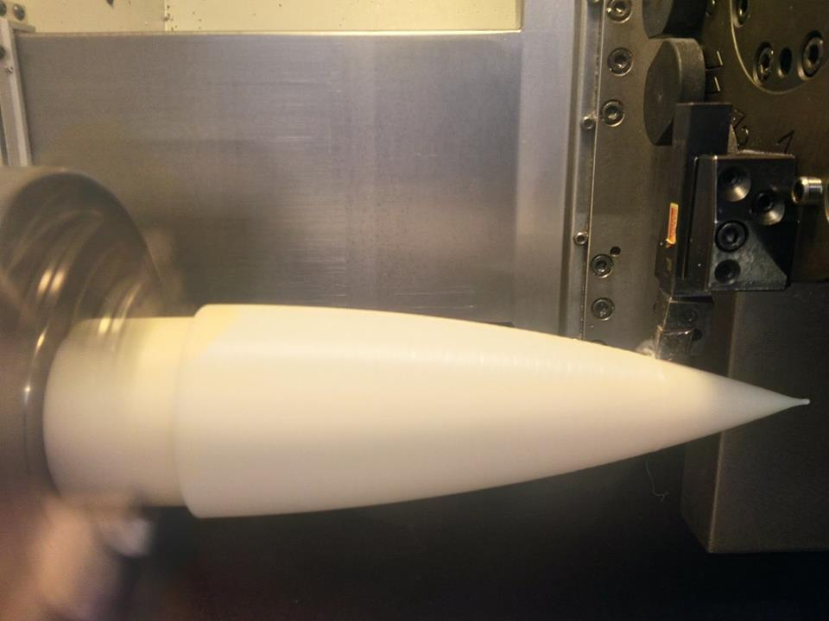
2/ Fabrication
c. Ogive (moule)
1/
a. b. c. d. e. f.
g.
2/
a. b. c. d. e. f.
3/
a. b.
Réalisation:
-Création d’un moule en CN -Pose de la fibre de verre
Usinage du moule PA en tour commande numérique
Projet tuteuré – Année 2016 / 2017

Slide 16
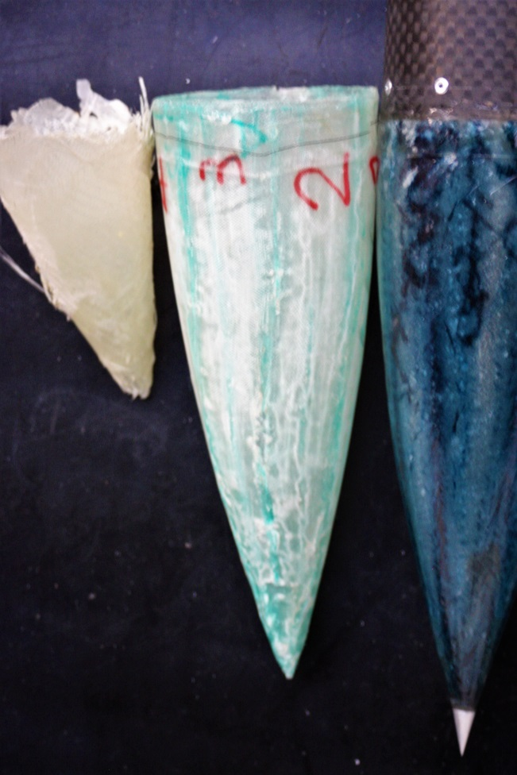
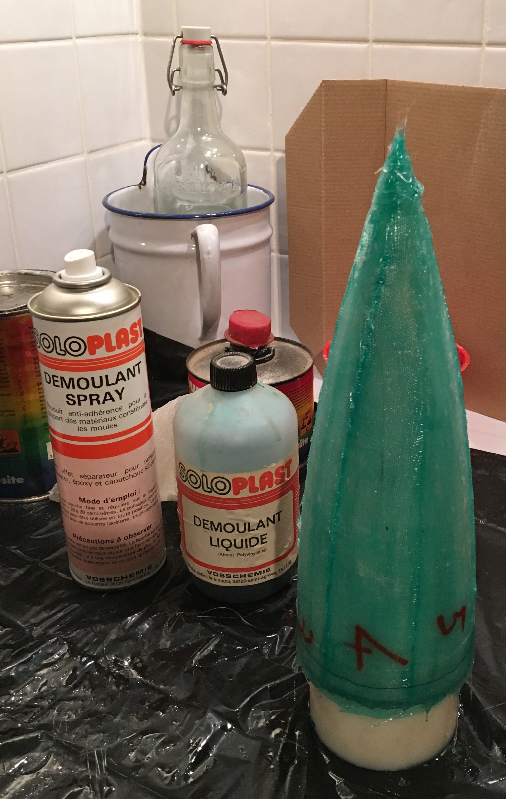
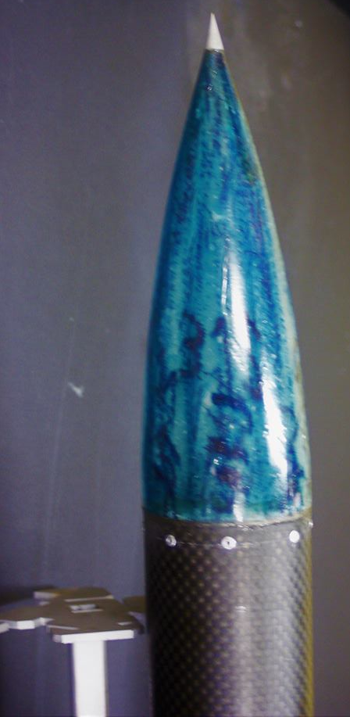
2/ Fabrication
c. Ogive (moulage de l’ogive)
Pointe aluminium
1/
a. b. c. d. e. f.
g.
2/
a. b. c. d. e. f.
3/
a. b.
Moulage de l’ogive au département chimie
Comparaison des différents essais de moulage
Projet tuteuré – Année 2016 / 2017

Slide 17
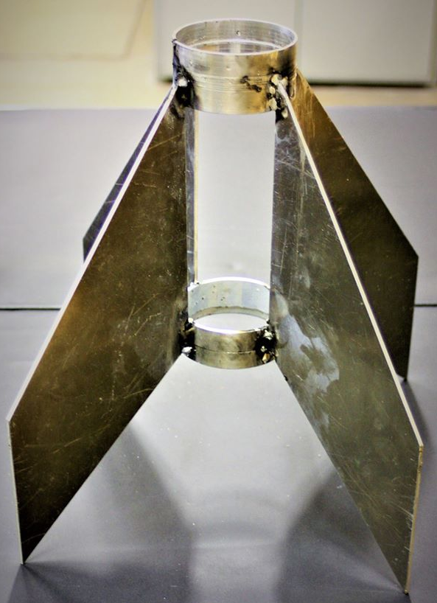
2/ Fabrication
d. Assemblage ailerons et bagues
1/
a. b. c. d. e. f.
g.
2/
a. b. c. d. e. f.
3/
a. b.
- Soudage par MIG
- Gaz utilisé : Argon
- Points de soudure limés
Assemblage soudé (MIG)
Projet tuteuré – Année 2016 / 2017

Slide 18
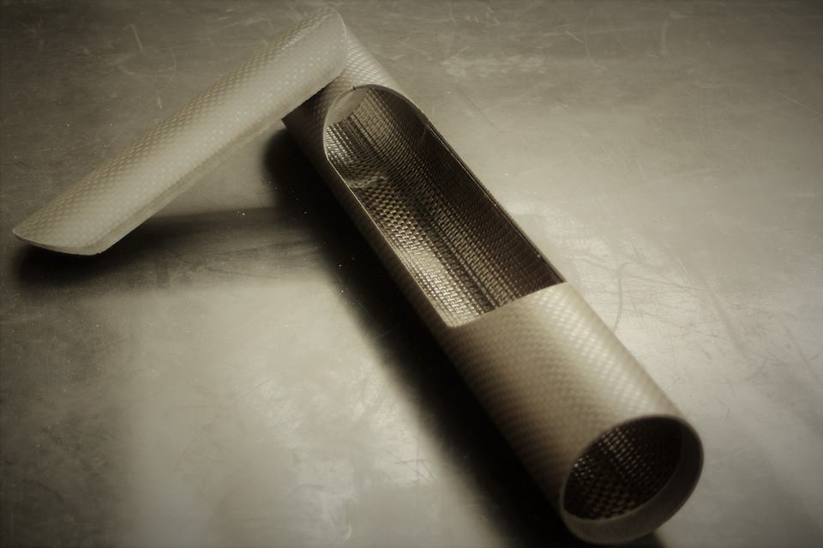
2/ Fabrication
e. Trappe
1/
a. b. c. d. e. f.
g.
2/
a. b. c. d. e.
f.
3/
a. b.
Réalisation de la trappe avec la machine à découpe jet d’eau
Projet tuteuré – Année 2016 / 2017

Slide 19
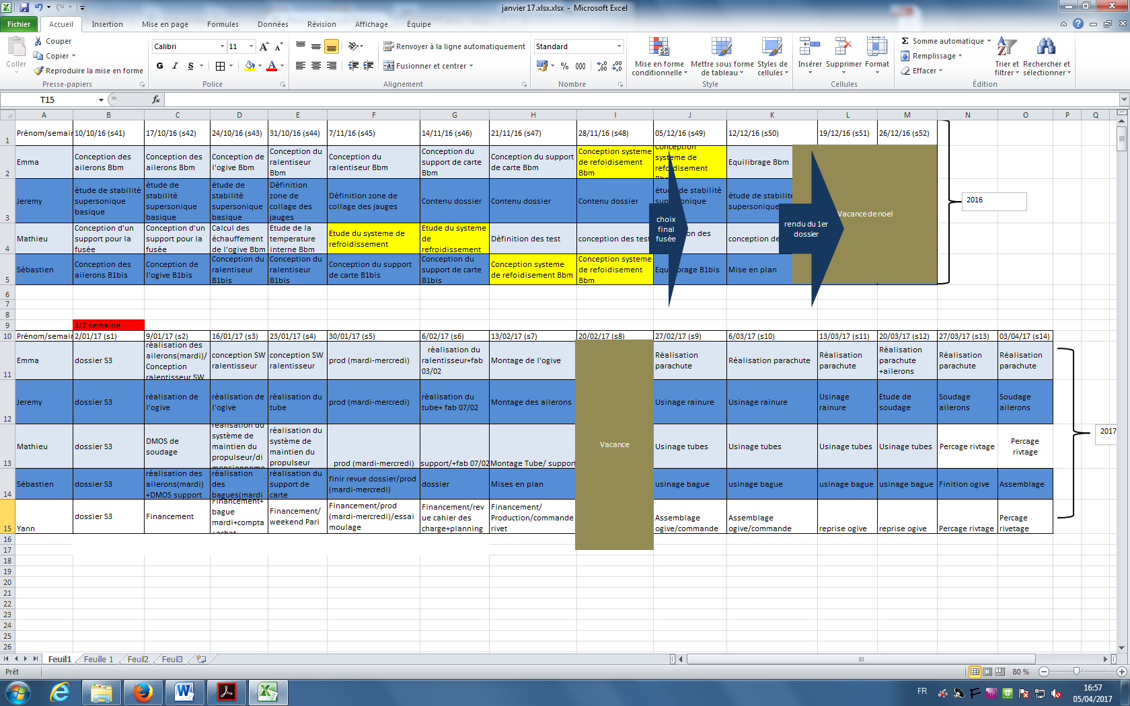
3/ Autour du projet
a. Management
1/
a. b. c. d. e. f.
g.
2/
a. b. c. d. e.
f.
3/
a. b.
Planning final
Projet tuteuré – Année 2016 / 2017

Slide 20
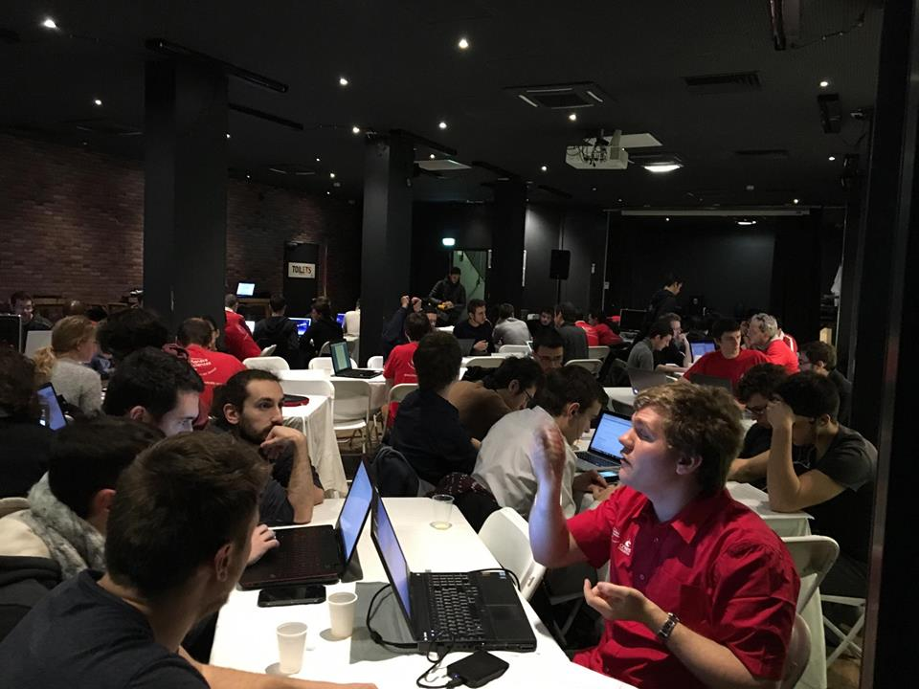


3/ Autour du projet
a. Management
1/
a. b. c. d. e. f.
g.
2/
a. b. c. d. e.
f.
3/
a. b.
Rencontre de notre tuteur Planète Science (M. Simonien) à Paris
Projet tuteuré – Année 2016 / 2017

Slide 21
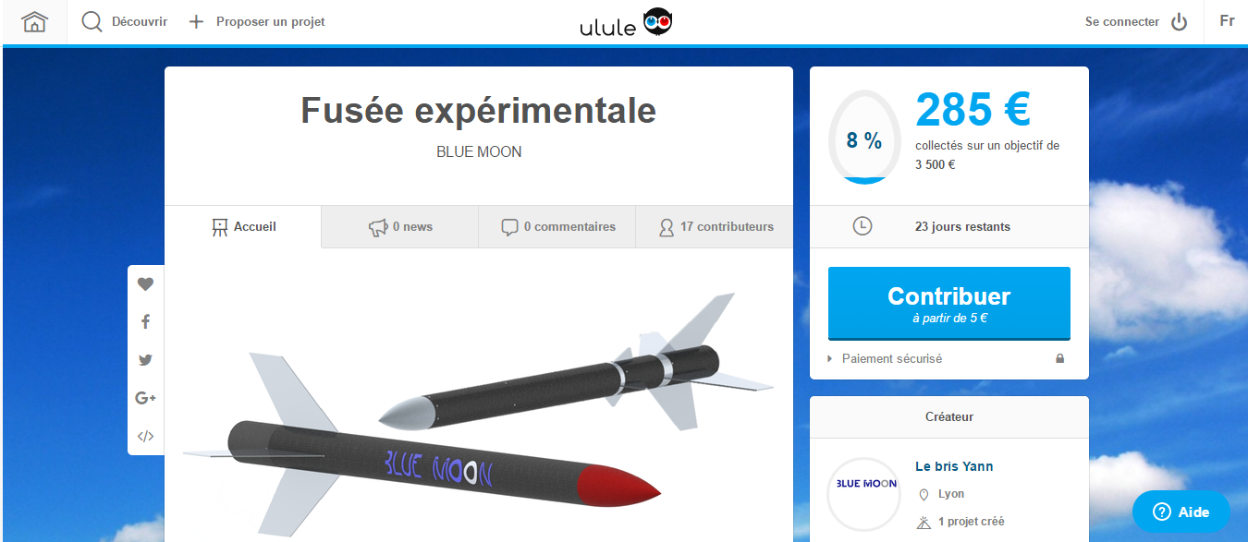

3/ Autour du projet
b. Financement
1/
a. b. c. d. e. f.
g.
2/
a. b. c. d. e.
f.
3/
a. b.
Logo de l’association
Page du financement participatif sur la plateforme ULULE
Projet tuteuré – Année 2016 / 2017

Slide 22
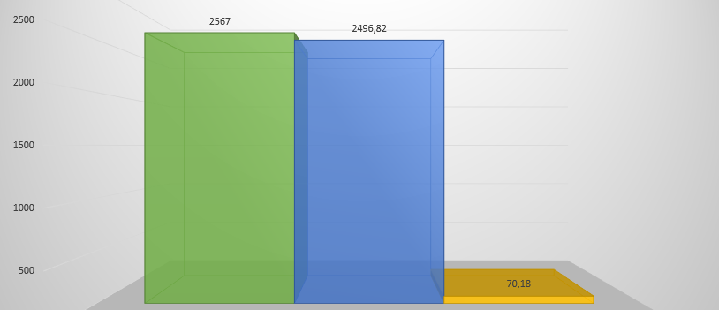
3/ Autour du projet
b. Financement
1/
a. b. c. d. e. f.
g.
2/
a. b. c. d. e.
f.
3/
a. b.
€
€
Recettes
Dépenses
Reste
€
Diagramme des finances
Projet tuteuré – Année 2016 / 2017

Slide 23
Conclusion technique
Objectifs | Valeur à atteindre | Valeur obtenue
Vitesse du son | 340 m/s | 370 m/s
Échauffements internes | 100°C | > 94,6°C car celui-ci est l’échauffement externe max
Flèche | 1% | 0,03%
Tenue en compression | 2415 N | 800-1300 MPa 752 000N (tube de carbone)
Force longitudinale sur les ailerons | 60 N | ?
Système de ralentissement | 15 m/s | 10,1 m/s
Projet tuteuré – Année 2016 / 2017

Slide 24
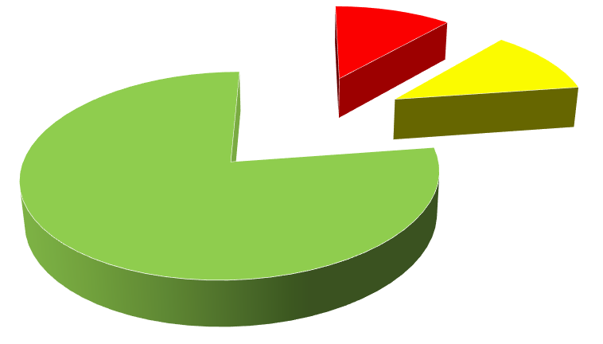
Conclusion
10 | 10 | 68
11,4% | 11,3% | 77,3%
EN COURS | NON FAIT | FAIT
NON FAIT
EN COURS
FAIT
Diagramme représentant le taux d’achèvement du projet
Projet tuteuré – Année 2016 / 2017

Slide 25
Conclusion
Points forts | Points faibles | Améliorations
Assemblage presque terminé | Fabrication système éjection à finir | Pièce d’éjection à redimensionner
Budget positif | Pas encore de jauges | Gestion des ressources financières le plus tôt possible
Création d’une association | Partie électronique pas encore finie | Partenariat GEII
Respect du CDC | Perte de temps au pôle projet | Etude de poste au pôle projet
Nouvelles méthodes de fabrication | Pas encore de télémesure
 | Pas le temps d’effectuer des tests
Projet tuteuré – Année 2016 / 2017

